Slide 1
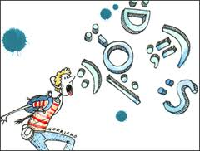
Variables lingüísticas
Profesor: Juan Rubio

Slide 2

Contextualización
Los niveles de habla aprendidos anteriormente, están insertos en una clasificación más amplia determinada por diversas variables lingüísticas y socioculturales.
La lengua no es homogénea, es móvil y está en constante evolución. Como actividad concreta
del hombre está determinada por diferentes
factores que la modifican.

Slide 3
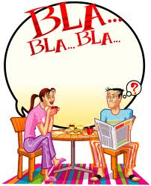
Clasificación
1.Variable diatópica (geográfica): Es sabido que el español o castellano presenta diversas modalidades en los distintos países de América, como, a su vez, en las distintas localidades o regiones de un mismo país.
Un ejemplo, es el uso del voseo en
Argentina, Uruguay y Paraguay: “ vos
tenés”, en lugar de “ tú tienes”. Esta
modalidad corresponde al nivel común
o estándar de esos países.

Slide 4
En Chile, el uso del voseo está restringido sólo a un nivel socio-cultural muy bajo o marginal y de matriz despectivo: “ voh sabí que no puedo ir”.
Otros ejemplos nos permiten identificar coincidencias semánticas en algunas expresiones, como también diferencias. Ejemplos:
La expresión “ a pata” ( a pie) se usa tanto en Chile, Perú y España, pero en Argentina se dice “ a gamba”. En el caso de la expresión “ a grito pelado” ( grito fuerte) es usual en los cuatro países mencionados, con la excepción que en Chile se produce la aspiración de la “d” intervocálica.

Slide 5
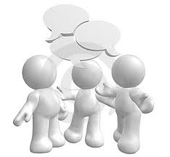
2.Variable diastrática ( sociocultural): El habla es sensible a las características sociales y culturales del hablante y si interlocutor, pues no existe una manera única de hablar. Por lo tanto, heterogeneidad es una característica del habla.
Esta heterogeneidad lingüística es una fuente de
constante cambio y todo cambio tiene una
motivación social y cultural.
De acuerdo a esto, la lenguaje se manifiesta en:
-culto
-coloquial
-inculto
-jergal

Slide 6
Criterios lingüísticos de la variable diastrática
a) Culta:
Se usa en situaciones formales de comunicación.
Se preocupa por la transmisión de información.
Se adquiere a través de la educación familiar, educacional y social.
Se valora socialmente.

Slide 7
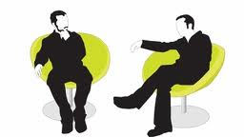
Se utiliza gran variedad y exactitud en vocabulario.
Se utilizan palabras especializadas y abstractas.
Se ajusta a las normas gramaticales.
Se usan oraciones complejas.
El lenguaje oral es amplio y exacto.
El lenguaje gestual es mesurado y dirigido.

Slide 8
B) Coloquial:
Se usa en situaciones de comunicación informal.
Se centra en la interacción espontánea.
Se adquiere a través de la socialización.
Es menos valorado socialmente.
No es tan preciso en el léxico.
Se utilizan palabras concretas.

Slide 9
Se emplea el apócope o cort de las palabras en dos sílabas ( ej:bici, profe)
Se utilizan las muletillas como apoyo de la continuidad del mensaje.
No se ciñe a las normas gramaticales.
Se utilizan oraciones breves y simples.
Se utiliza el lenguaje gestual en la expresión oral.

Slide 10
c) Inculto:
Se utiliza en situaciones formales e informales.
No es valorado socialmente.
Léxico escaso, que se suple con gestos y palabras vulgares o malsonantes.
Se usan palabras concretas.
Se alteran fonética y morfológicamente las palabras.
Se usan oraciones simples.

Slide 11
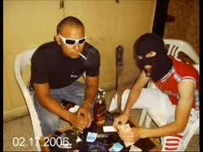
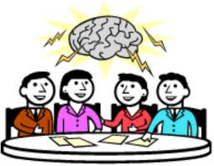
d) Jergal:
(lenguaje utilizado por un determinado grupo social o profesional)
Jergas sociales o argots: Como son la jerga del hampa, de los sectores marginales y los jóvenes.
Jergas profesionales: Se caracterizan por el uso de tecnicismos.

Slide 12
3. Variable diafásica (estilística): Relacionada con el contexto situacional en el que tiene lugar el habla como también la actitud que adoptan los hablantes en esa situación, determina una variable estilística. En este caso, la lengua puede manifestarse en situaciones Formales e Informales.
Formales: Situaciones de comunicación en las que se utiliza un nivel culto de la lengua. La comunicación transcurre de ciertas normas señaladas por el protocolo.
Informal: Situaciones de comunicación en las que se utiliza un nivel familiar, coloquial o estándar .

Slide 13
4. Variable diacrónica: Es aquella que determina cambios en la lengua, debido al transcurso del
tiempo.
Estos cambios de carácter diacrónico afecta
especialmente al nivel léxico y sólo son apreciables
a través de generaciones o de un largo tiempo.
Ejemplos:
Fiesta Carrete
Cinematógrafo Cine
Botica Farmacia

